Slide 1

同欣電子
2025年第三季法人說明會
2025年10月30日
©2025 Tong Hsing
TONG HSING PROPERTY
P1

Slide 2
免責聲明
本簡報資料所提供資訊，包含前瞻性看法。這些前瞻性看法可能因風險、不確定性與假設等的不同狀況而超出我們的判斷，實際結果將可能與此看法有重大出入。由於這些風險、不確定性與假設等的不同狀況，本簡報資料中的前瞻性事件與狀況可能不會依預期發生。讀者不應完全依賴此前瞻性資訊。
同欣電子工業股份有限公司(本公司)已儘可能確保本簡報資料為正確無誤且並無遺漏及過時。然而，本公司概無就有關資料之可靠性、準確性或完備性做出任何明示或暗示之聲明或保證，且對本簡報資料任何內容或因倚賴該等內容所採取行動而直接或間接引致之任何損失概不負責。未經本公司許可的情況下，不可複製、修改、重新編譯、刪減或傳送本簡報任何內容，或將任何該等內容用於商業用途。

Slide 3
項目
財務資訊
業務資訊
銷售分析
©2025 Tong Hsing
TONG HSING PROPERTY

Slide 4
2025年第三季合併損益與前季比較
*2025第三季與第二季平均流通在外股數: 209.058百萬
©2025 Tong Hsing
TONG HSING PROPERTY
P4

Slide 5
2025年第三季合併損益與去年同期比較
*2024年與2025年第三季平均流通在外股數:209.058百萬
©2025 Tong Hsing
TONG HSING PROPERTY
P5

Slide 6
2025年前九月合併損益與去年同期比較
*2024年與2025年前九月平均流通在外股數:209.058百萬
©2025 Tong Hsing
TONG HSING PROPERTY
P6

Slide 7
2025年9月30日合併簡明資產負債表
©2025 Tong Hsing
TONG HSING PROPERTY
P7

Slide 8
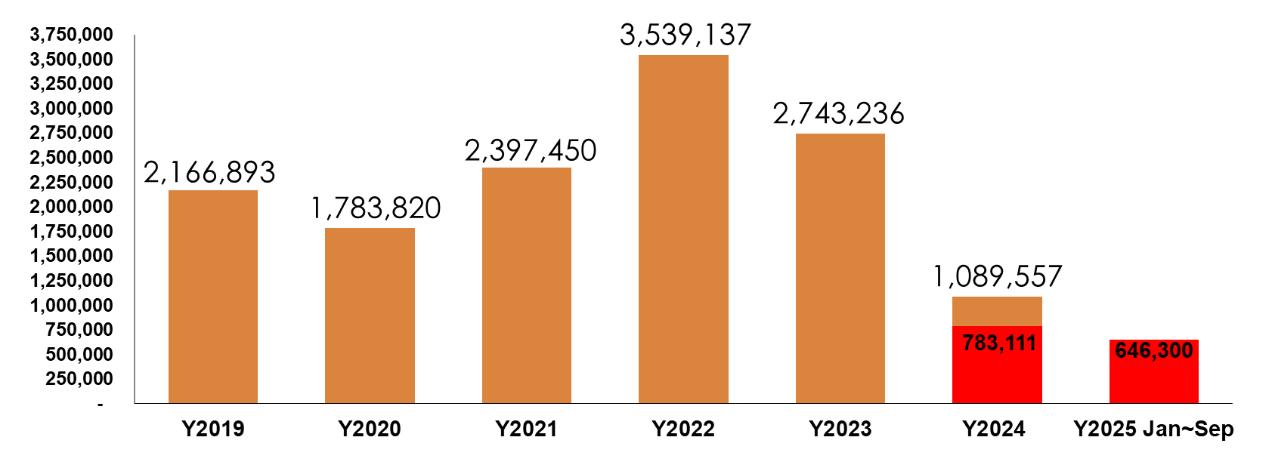
資本支出
$新台幣千元
©2025 Tong Hsing
TONG HSING PROPERTY
P8

Slide 9
項目
財務資訊
業務資訊
銷售分析
©2025 Tong Hsing
TONG HSING PROPERTY

Slide 10

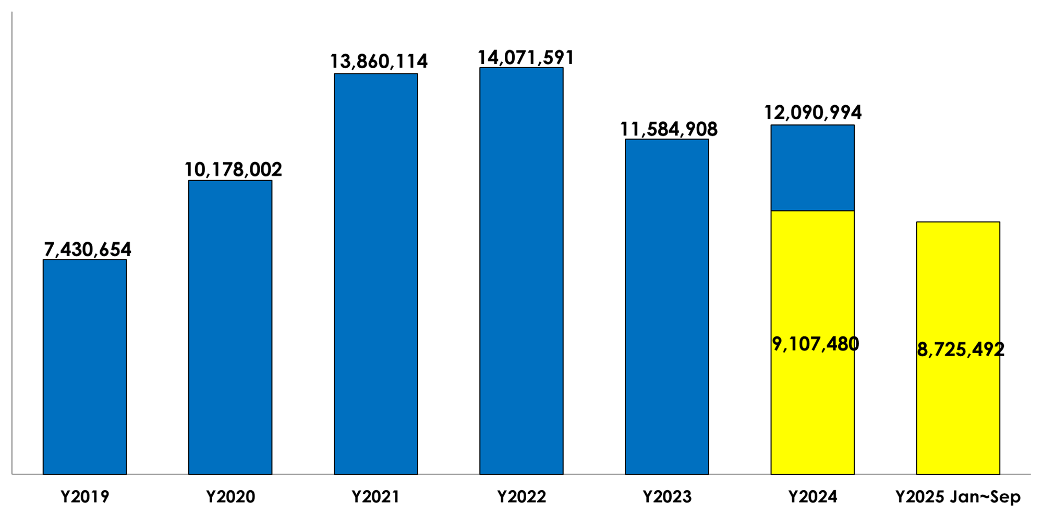
歷年營收概況
$NTD/K
+2%
-18%
+4%
+36%
-4%
+37%
©2025 Tong Hsing
TONG HSING PROPERTY
P10

Slide 11
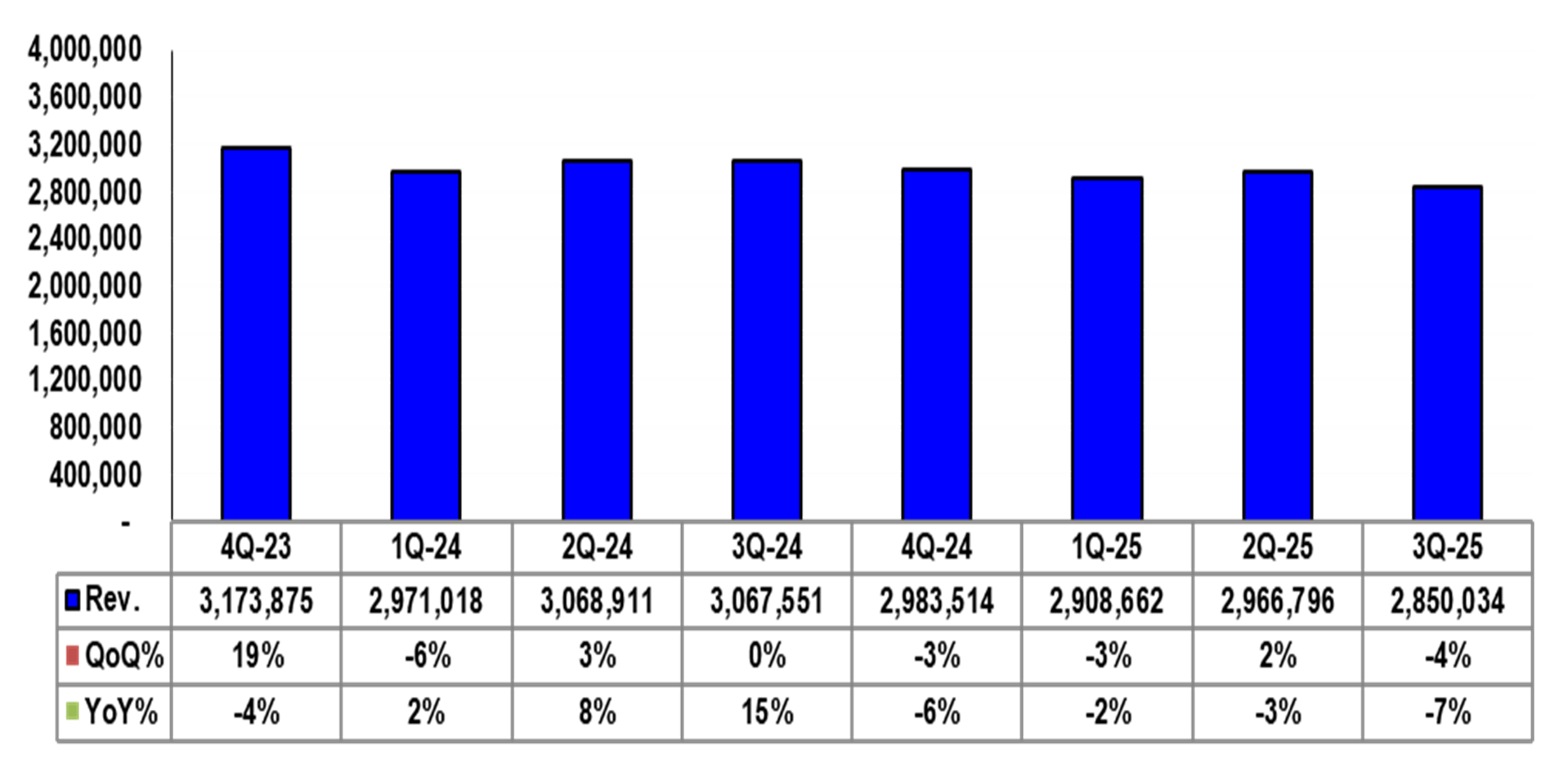
季營收概況
$NTD/K
©2025 Tong Hsing
TONG HSING PROPERTY
P11

Slide 12
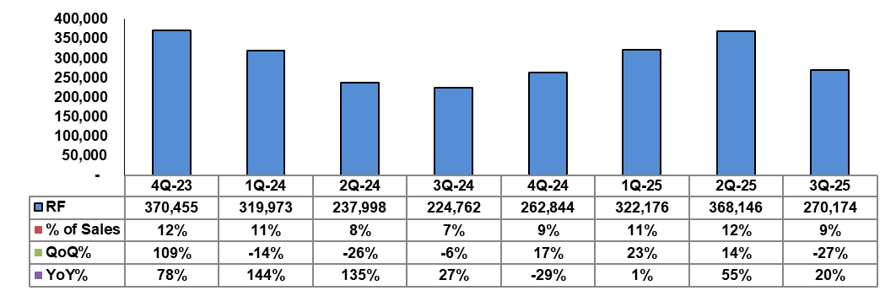
高頻無線通訊模組
$NTD/K
©2025 Tong Hsing
TONG HSING PROPERTY
P12

Slide 13
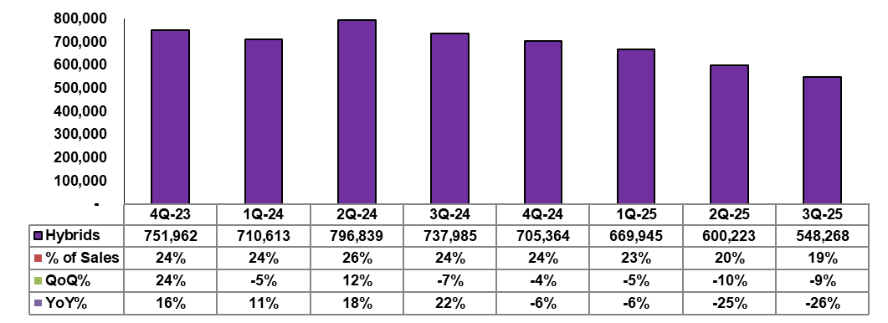
混合積體電路模組
$NTD/K
©2025 Tong Hsing
TONG HSING PROPERTY
P13

Slide 14
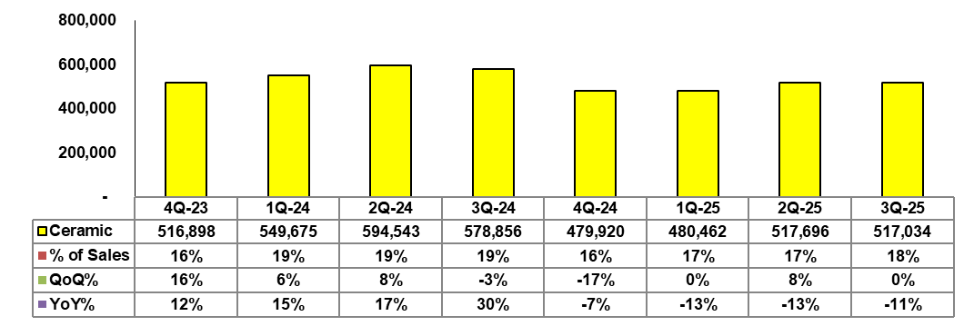
陶瓷電路板
$NTD/K
©2025 Tong Hsing
TONG HSING PROPERTY
P14

Slide 15
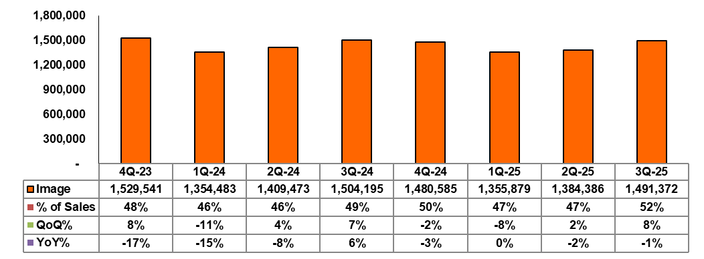
影像產品
$NTD/K
©2025 Tong Hsing
TONG HSING PROPERTY
P15

Slide 16
項目
財務資訊
業務資訊
銷售分析
©2025 Tong Hsing
TONG HSING PROPERTY

Slide 17
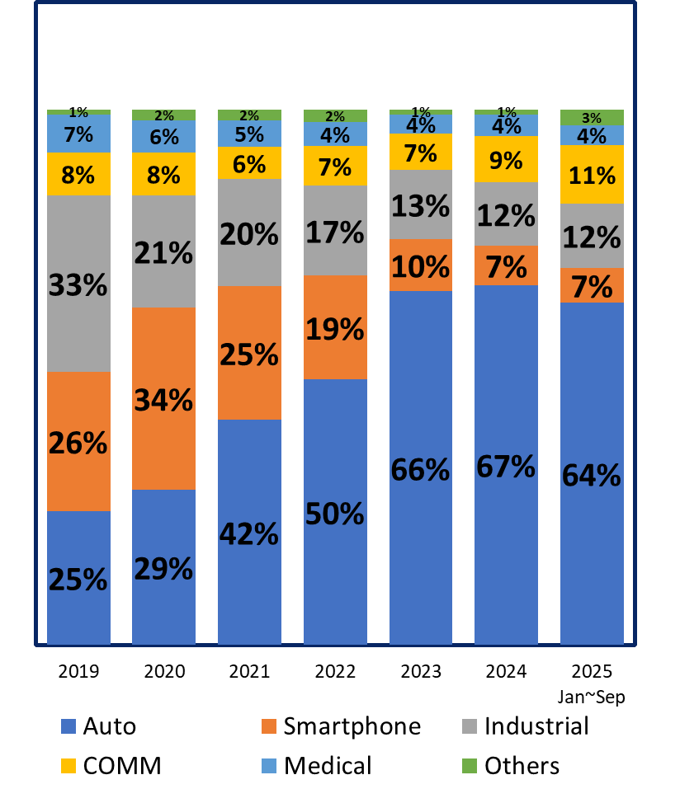
銷售分析
銷售 %
©2025 Tong Hsing
TONG HSING PROPERTY

Slide 18
下季展望
“公司預期第四季營收與第三季營收相近。”
©2025 Tong Hsing

Slide 19









Thank you for Listening!
Reality / Integrity / Customer First
Please Visit Us @ https://www.theil.com
©2024 Tong Hsing
TONG HSING PROPERTY
P19

